Slide 1
贝塞尔函数 II
➔
➔
➔
➔
➔
贝塞尔函数零点与固有值
贝塞尔函数的递推公式
贝塞尔函数的正交性
圆域上固有函数图形
圆域热传导问题级数解

Slide 2
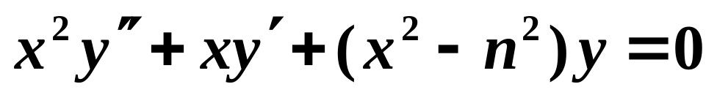
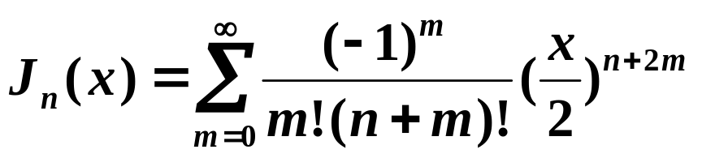
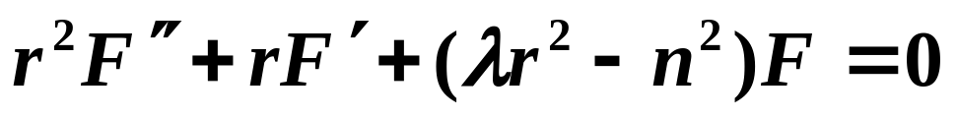
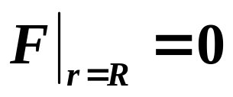

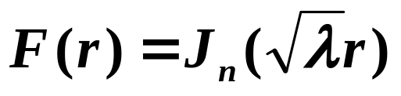
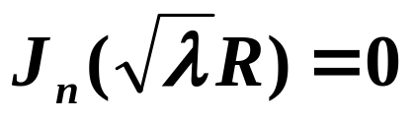

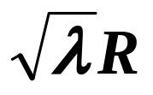
n阶贝塞尔方程
➔ n 阶贝塞尔函数
固有值问题
利用贝塞尔函数
➔
取 使得 为 n 阶贝塞尔函数正零点

Slide 3
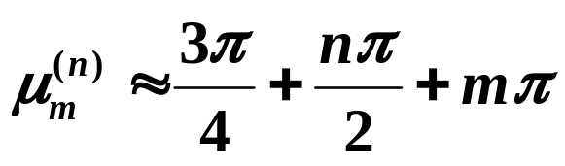
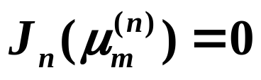

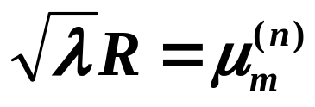
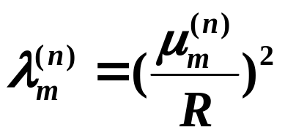
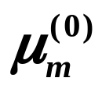
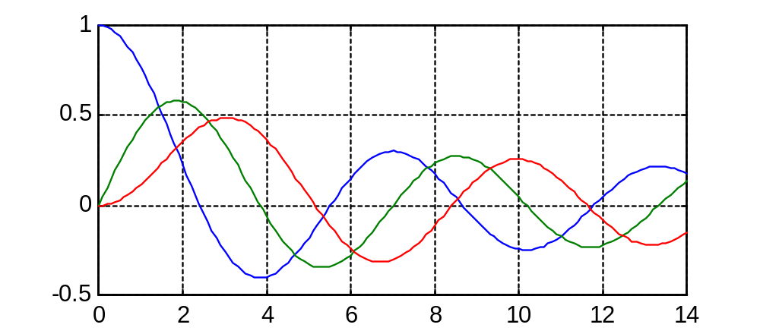
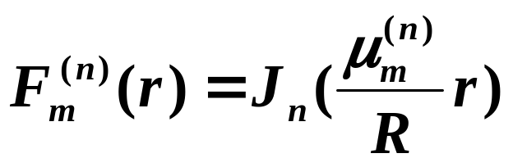
n 阶贝塞尔函数系列正零点
➔
固有值用贝塞尔函数零点表示
固有值:
= 2.405, 5.520, 8.654,···
贝塞尔函数
➔固有函数:

Slide 4

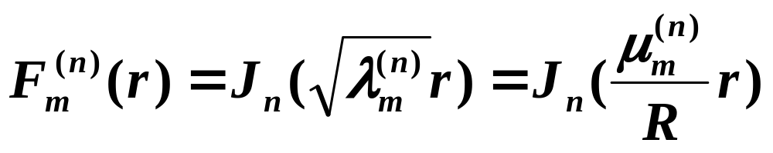
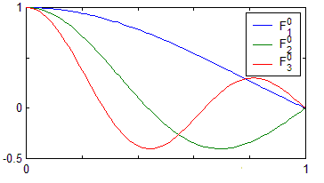
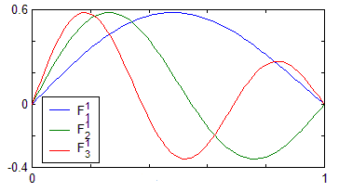
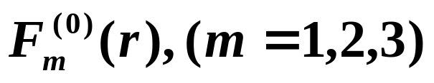
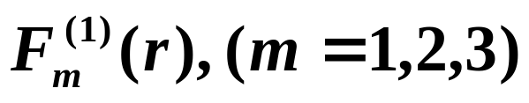
径向固有值由贝塞尔函数零点确定
径向固有函数由贝塞尔函数确定

Slide 5
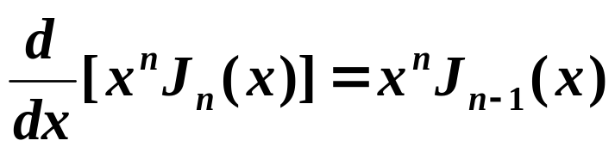
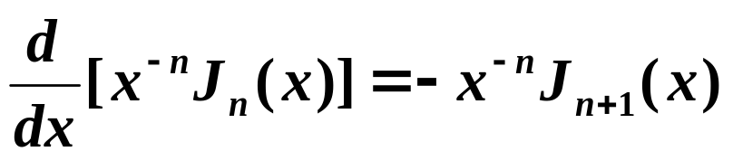
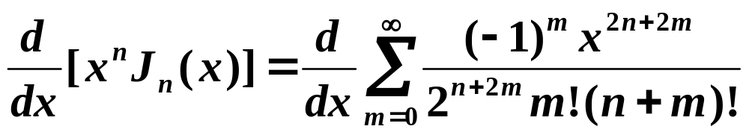
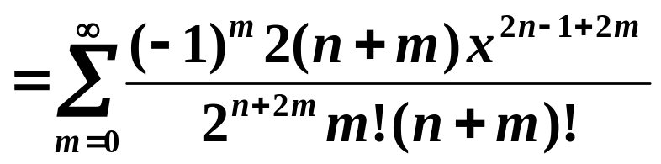
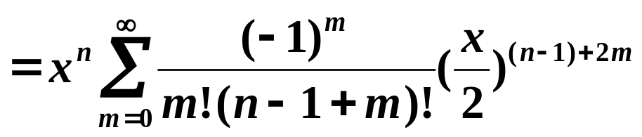
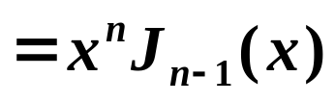
递推公式
①
②
证明①
式②为练习题

Slide 6
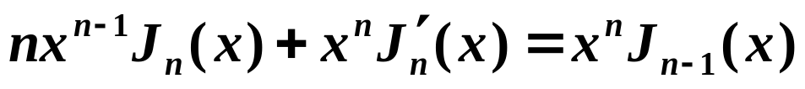
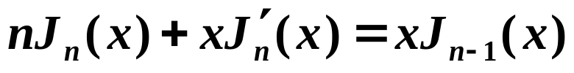
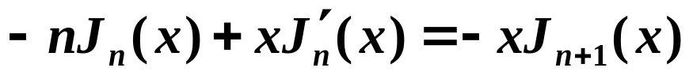
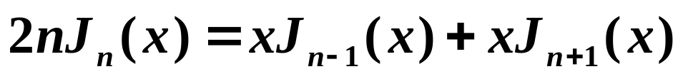
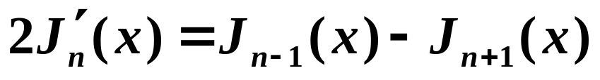
展开➔
化简➔
两式相减 ➔
③
两式相加 ➔
④

Slide 7
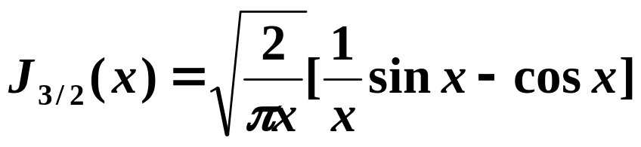

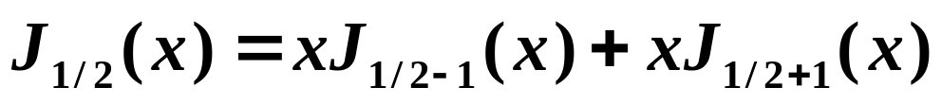
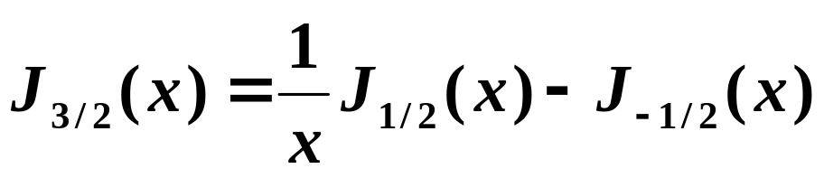
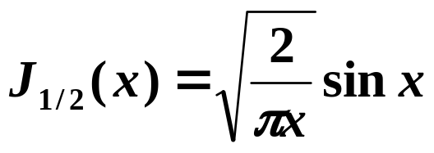
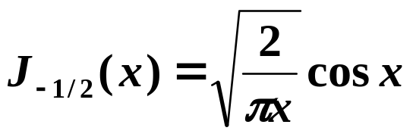
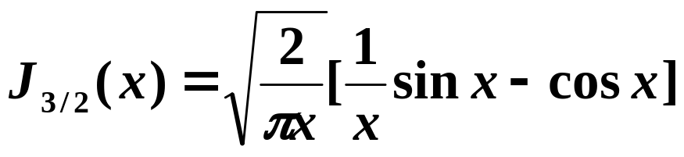
例 利用递推公式证明
证明 由递推公式
取 得
➔
代入
➔

Slide 8
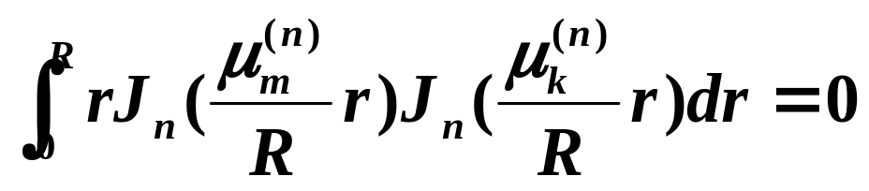
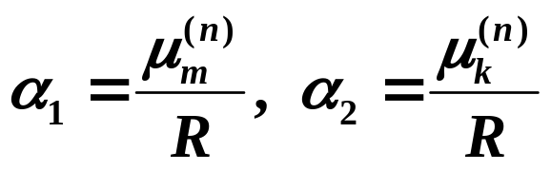

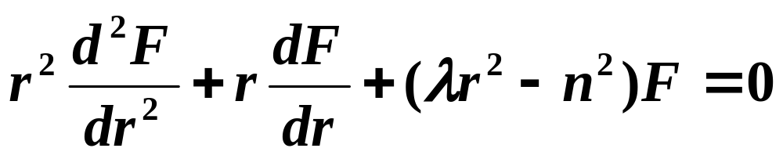
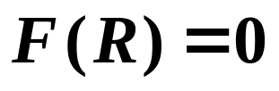
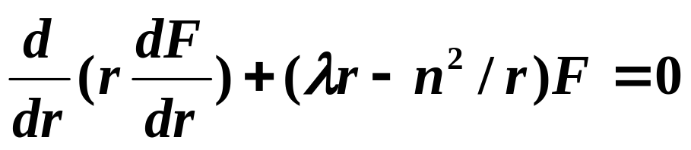
正交性
证明: 令
记
由
➔

Slide 9
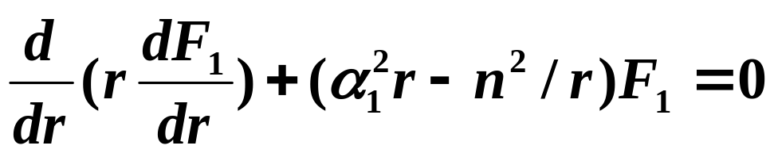

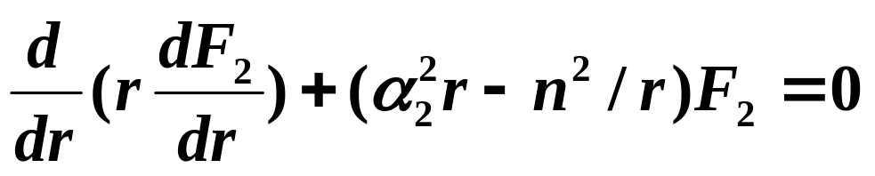

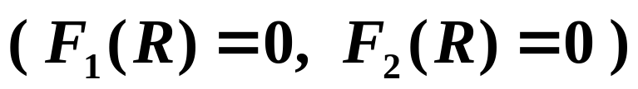
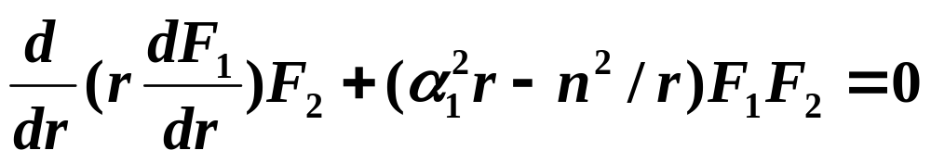
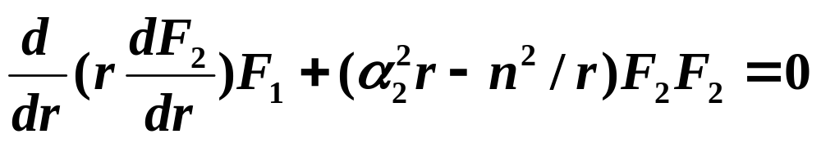
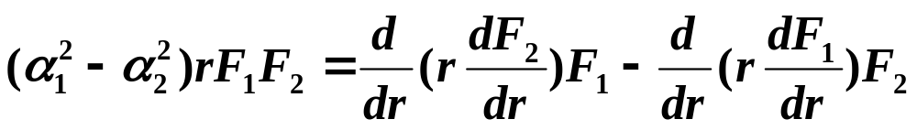

Slide 10
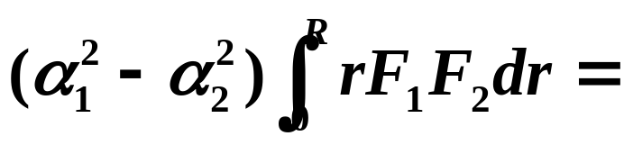
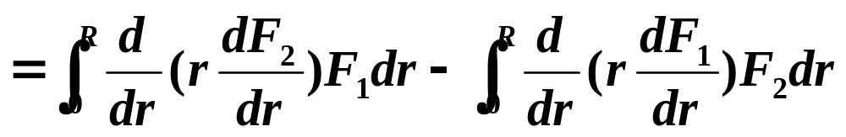
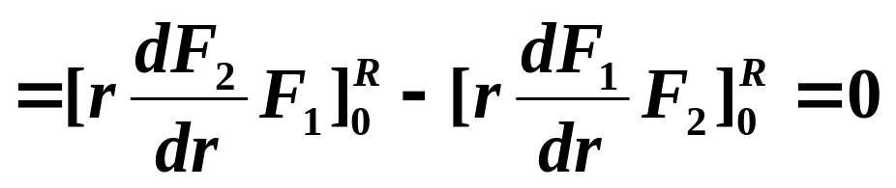





Slide 11








贝塞尔函数的模
证明: 记
由
➔
➔

Slide 12








由于

Slide 13



②
➔

Slide 14











固有值问题
圆域上➔
分离变量法➔
左旋一周

Slide 15



















Slide 16









热传导问题
第一次分离变量
①
➔
②
第二次分离变量
③
➔
④
➔

Slide 17



固有值问题的解用贝塞尔函数及其零点表示
圆域热传导问题基本解
圆域热传导问题级数解
系数由热传导问题初始条件确定

Slide 18










圆域热传导问题
分离变量
①
➔
②
➔
令
➔
零阶贝塞尔方程

Slide 19







固有值问题的解用贝塞尔函数及其零点表示
圆域热传导问题基本解
圆域热传导问题级数解
由热传导问题初始条件

Slide 20






初始函数用无穷级数表示
正交性 ➔

Slide 21


思考题与练习题
1. 悬线振动方程
用分离变量法分析定态方程
2. 圆域内波动方程
用分离变量法分析定态方程
3. 球域内热传导方程
用分离变量法分析定态方程

